Slide 1
统计计算
Statistical Computation
机器学习研究室
统计计算课程组
2024.8

Slide 2
教师情况
孙延风
sunyf@jlu.edu.cn
机器学习研究室

Slide 3
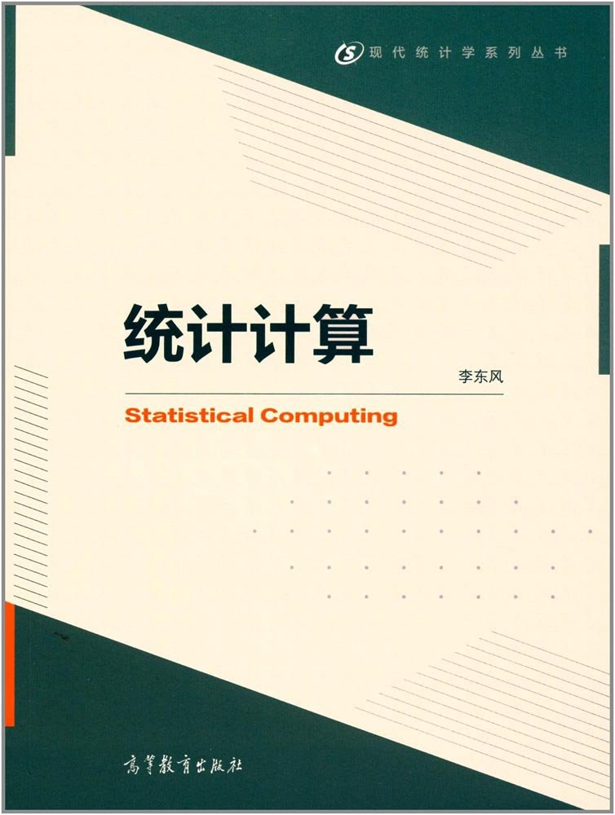
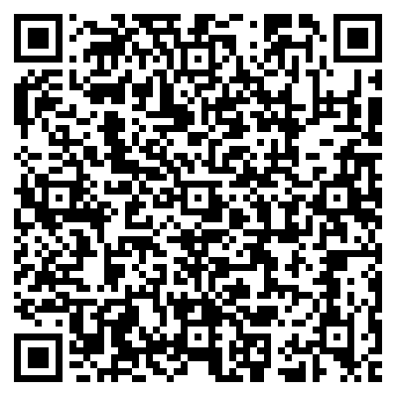
统计计算教材
统计计算
李东风编
北京：高等教育出版社, 2017年3月
https://www.math.pku.edu.cn/teachers/lidf/docs/statcomp/html/_statcompbook/index.html

Slide 4
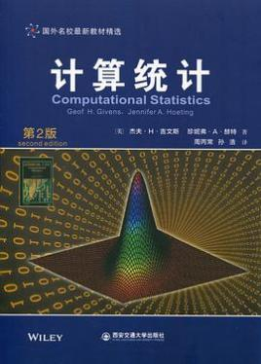

统计计算参考书
高惠璇. 统计计算.北京：北京大学出版社, 1995.07
杰夫·H·吉文斯，镇妮弗·A·赫特. 计算统计第2版. 西安：西安交通大学出版社, 2017.12

Slide 5
罗斯. 统计模拟 英文版 第5版. 北京：机械工业出版社, 2013.5
玛利亚 L·里佐. 统计计算使用R. 北京：机械工业出版社, 2019
肖华勇. 统计计算与软件应用 第2版. 西安：西北工业大学出版社, 2018
James E. Gentle, Wolfgang Hardle, Yuichi Mori, Handbook of computational statistics : concepts and methods, 2ED , Berlin; London: Springer, 2012
徐树方，《矩阵计算的理论与方法》(北京大学数学丛书)，北京大学出版社，1995
David C.Hoaglin. 探索性数据分析. 北京：中国统计出版社, 1998
李航. 统计学习方法 第2版[M]. 北京：清华大学出版社, 2019
Notes:
《数值计算方法（上，下）》，林成森，科学出版社，2010年第二版。
数值分析 第5版 作 者 ：李庆扬，王能超，易大义 出版发行 : 武汉：华中科技大学出版社 , 2018.04
MATLAB数值计算 中译本 （2013修订版）作 者 ：（美）Cleve B.Moler著 出版发行 : 北京：北京航空航天大学出版社 , 2015.01

Slide 6
课程特点
数理统计为基础，如何应用数理统计学中的回归分析、多元分析、时间序列分析等统计方法解决实际问题，如何解决在应用中出现的计算问题。
数值计算理论为指导，以分布函数的计算为例，在分布函数的计算中，需要运用积分的近似算法，如：等距内插求积公式、高斯型求积公式以及有理函数逼近、连分式逼近等数值计算方法。
由计算机实现。以算法为基础，使用高级语言编写程序实现计算。以统计模型为基础，使用SPSS或SAS对具体数据进行分析。

Slide 7
课程目标与毕业要求的支撑关系
掌握基本统计问题在计算机上进行计算的方法，并能够对这些方法进行误差分析和收敛性分析。（支撑毕业要求1-1）
学会使用统计思维对复杂计算机工程问题进行合理地描述，通过对问题进行抽象，建立统计模型。（支撑毕业要求2-1，4-1）
针对建立的统计模型，学会综合考虑算法的性能，以及在时间和空间上的开销，选择使用适合计算机的统计计算方法。（支撑毕业要求3-1）
针对实际问题，能够采用科学方法对问题进行抽象，设计模型与算法，进而设计统计实验进行验证，能够对实验结果进行分析和解释，通过信息综合得到合理有效的结论。（支撑毕业要求4-1，4-2，4-3）

Slide 8
考核
期末考试 70%
平时成绩 30%（含作业+出勤）
超星学习通
-> PPT，资料，作业，点名

Slide 9
要求
手机关机或静音
保证出勤
按时独立完成作业
随时提问

Slide 10
前期课程
计算方法
线性代数
最优化理论
概率统计
高级语言程序设计

